Slide 1
Виртуализация MS SQL сервера на платформе VMware VSphere
Система хранения
Главный риск – консолидация места хранения
IOPS разделён между несколькими виртуальными машинами
Виртуальные диски с БД и логами размещены на одних дисках
Обратите внимание на хранилища с поддержкой SSD.

Slide 2
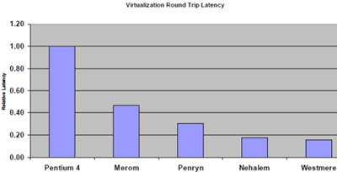
Виртуализация MS SQL сервера на платформе VMware VSphere
Процессоры
Старые процессоры вносят большие задержки
VMEXIT Latency
Счетчик CPU READY – чем меньше, тем лучше
Percentage of time that the virtual machine was ready, but could not get scheduled to run on the physical CPU. CPU ready time is dependent on the number of virtual machines on the host and their CPU loads.
При переходе с Xeon 5450 на Xeon 5650, наша компания получила двукратный рост производительности, падение задержек в 4-100 раз.

Slide 3
Виртуализация MS SQL сервера на платформе VMware VSphere
Память
Рост актуальности проблемы в мае 2009 года:
MS SQL Server 2008 Service Pack 1 CUP 2 и SQL Server 2005 Service Pack 3 CUP 4 стали поддерживать технологию Locked Pages
vSphere 4.0 поддержка 8vCPU
Стало возможным виртуализировать существующие SQL-серверы, при использовании 32-битных версий которых, родился миф, что SQL не виртуализуется.

Slide 4
Виртуализация MS SQL сервера на платформе VMware VSphere
Память
Как не встать на грабли?
Если требуется больше 3 GB, то используйте 64-битные версии ОС и MS SQL
Если на хосте виртуальной памяти выделено больше физической, установите резервацию, иначе получите потерю производительности из-за balloon или swap.
Если установлено право "lock pages in memory", то необходимо также зарезервировать память виртуальной машины, чтобы предотвратить включение balloon, так как данная функция конфликтует с драйвером balloon.
Обратите внимание на hardware interrupts в Proccess Explorer.

